Slide 1
Статистическая термодинамика
и
теории химической кинетики

Slide 2
Лектор: КОРОБОВ МИХАИЛ ВАЛЕРЬЕВИЧ
E-mail: mkorobov49@gmail.com
Сайт курса: https://korobov.chem.msu.ru/
https://korobov.chem.msu.ru/
На сайте: расписание и тексты лекций, Презентации,
Вопросы к Зачету, Рейтинг, новости и т.д.
Вопросы лектору!

Slide 3
КНИГИ
Основная литература.
1. Смирнова Н.А. “Методы статистической термодинамики в физической химии”, Высшая школа, 1982.
2. Еремин Е.Н. “Основы химической термодинамики”, Высшая школа, 1974 или 1978.
3. Романовский Б.В. ”Основы химической кинетики”, Экзамен, 2006

Slide 4
СТАТИСТИЧЕСКАЯ
и
ФЕНОМЕНОЛОГИЧЕСКАЯ
ТЕРМОДИНАМИКА в ХИМИИ

Slide 5
ЛЕКЦИЯ №1.
Статистическая (химическая) термодинамика.
Макро- и микросостояния системы. Возможная связь
числа микросостояний W и энтропии.
Фазовое пространство Гиббса. Свойства плотности вероятности
в фазовом пространстве. Классическое и квазиклассическое
выражения для плотности вероятности. Эргоидная гипотеза.
Микроканонический и канонический ансамбли Гиббса: плотности
вероятности и статистические аналоги энтропии в
ансамблях. Сумма по состояниям в каноническом ансамбле.

Slide 6
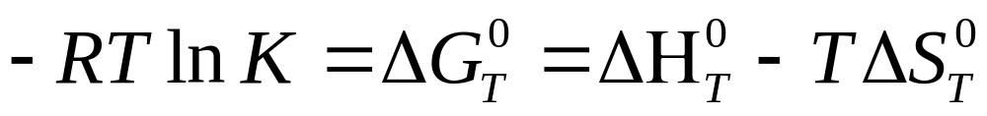
ФЕНОМЕНОЛОГИЧЕСКАЯ ТЕРМОДИНАМИКА:
Независимо измеримые величины
Нет связи с молекулярными и атомными свойствами веществ !
СТАТИСТИЧЕСКАЯ ТЕРМОДИНАМИКА УСТАНАВЛИВАЕТ
ТАКУЮ СВЯЗЬ.
МЫ БУДЕМ РЕШАТЬ ХИМИЧЕСКИЕ ЗАДАЧИ !

Slide 7
МАКРОСОСТОЯНИЕ и МИКРОСОСТОЯНИЯ
СИСТЕМЫ

Slide 8

Макросостояние: V,p,T,U,S
ЧАСТИЦА, p(t),q(t)
Одно из микросостояний

Slide 9
МИКРОСОСТОЯНИЯ (W) одного МАКРОСОСТОЯНИЯ
W= 10¹⁰ (очень много!)
W – число микросостояний или термодинамическая вероятность

Slide 10
СВЯЗЬ ЭНТРОПИИ S
и
ЧИСЛА МИКРОСОСТОЯНИЙ W
ПОЧЕМУ ДУМАЮТ, ЧТО ТАКАЯ СВЯЗЬ СУЩЕСТВУЕТ ?

Slide 11
Связь S и W (испарение)
ГАЗ
ТВЕРДОЕ ВЕЩЕСТВО
Увеличение S
Увеличение W

Slide 12


Связь S и W (II закон термодинамики)
ИЗОЛИРОВАННАЯ СИСТЕМА (U,V = max)
Неравновесное состояние
Равновесное состояние
Изолированная система стремится к макросостоянию с
максимальным числом микросостояний

Slide 13
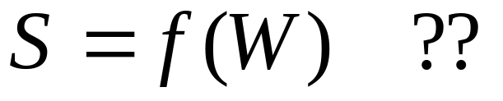
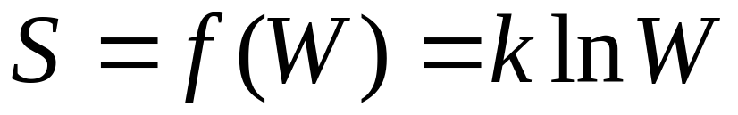
Связь S и W
Fe
Ne
Fe
W- число микросостояний, Термодинамическая Вероятность
Безразмерная величина, W >>1, W =1 (III закон термодинамики

Slide 14
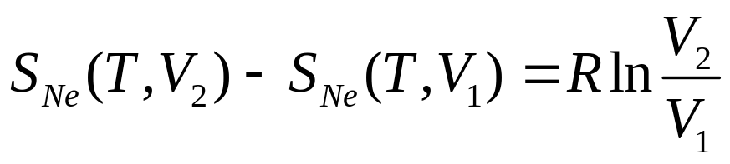
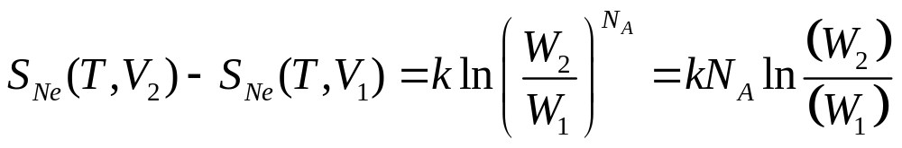
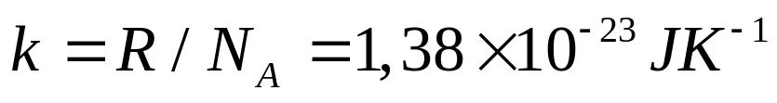
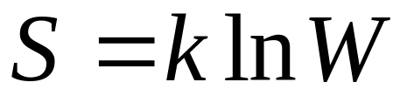
Что такое k ?

Slide 15
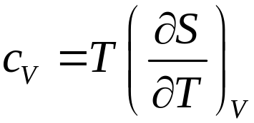

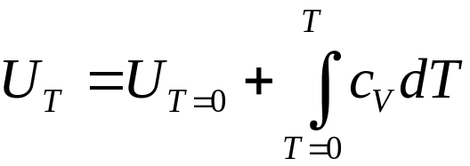

Формула S = k lnW и химическая термодинамика.
Некоторые формулы.
Задачи: Нужно научиться считать W (Т,V). Или W_{эфф.} ?
Трудности: Мы ничего не сможем сказать о U_{T=0} . Только “кванты”.

Slide 16
ФАЗОВОЕ ПРОСТРАНСТВО ГИББСА

Slide 17
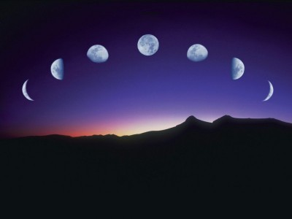
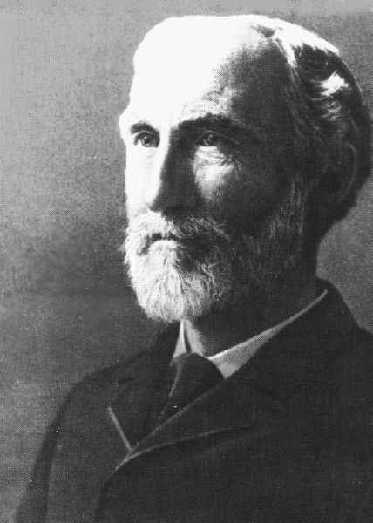
Микросостояния системы – это её «фазы»

Slide 18
ФАЗОВОЕ ПРОСТРАНСТВО ГИББСА —
это многомерное математическое пространство, в котором каждая точка полностью определяет микросостояние физической системы из множества частиц через их координаты и импульсы

Slide 19
Макросостояние: V,p,T,U,S
ЧАСТИЦА, p(t),q(t)
Одно из микросостояний

Slide 20
Макросостояние: V,p,T,U,S
СИСТЕМА из МНОГИХ ЧАСТИЦ
Одно из микросостояний

Slide 21
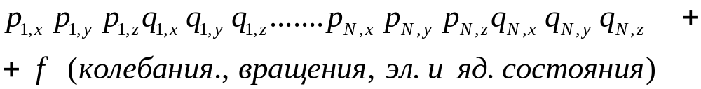
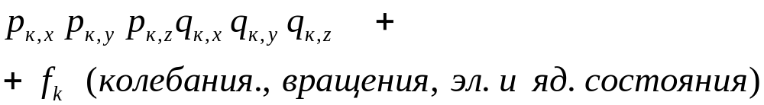
Фазовое пространство. Координаты микросостояния
МИКРОСОСТОЯНИЕ:
1 ЧАСТИЦА:
N частиц, 6N + f_{k} N координат
Notes:
Микросостояние (точка в фазовом пространстве) определяется 6N координатами. N-число частиц в системе. По три импульса p и координаты q на каждую частицу. Плотность вероятности ρ зависит от 6N координат.

Slide 22
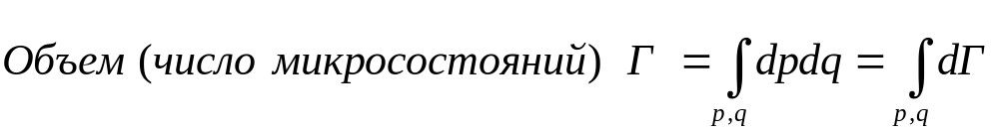
Фазовое пространство. Координаты и Объем
Микросостояние
N частиц, 6N + f_{k} N координат
ПРОСТРАНСТВО ГИББСА, Г
Notes:
Микросостояние (точка в фазовом пространстве) определяется 6N координатами. N-число частиц в системе. По три импульса p и координаты q на каждую частицу. Плотность вероятности ρ зависит от 6N координат.

Slide 23
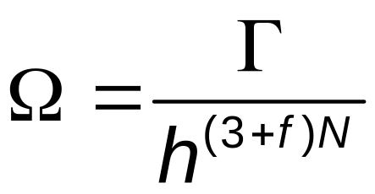

Квазиклассическое приближение
h ~dpdq
Все микросостояния внутри клетки – одинаковы!
Notes:
Переход к квазиклассическому фазовому пространству. Пространство делится на клетки размером h^{3N} (h = 6.6*10⁻³⁴ Дж*с). Число фазовых точек делится на N!, чтобы избавится от «различимости» частиц.

Slide 24
ВЕРОЯТНОСТЬ dω (p,q) ПОПАСТЬ
в
ОПРЕДЕЛЕННОЕ МИКРОСОСТОЯНИЕ

Slide 25
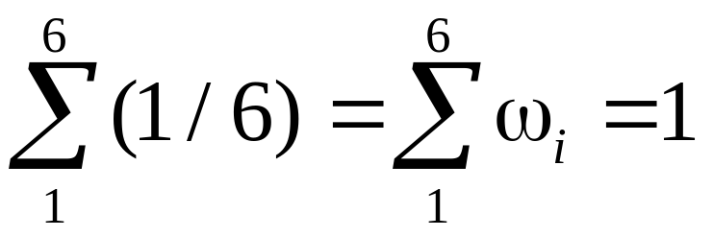
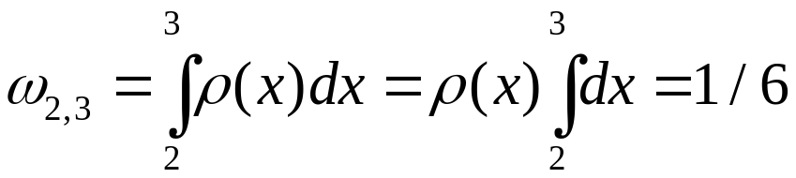
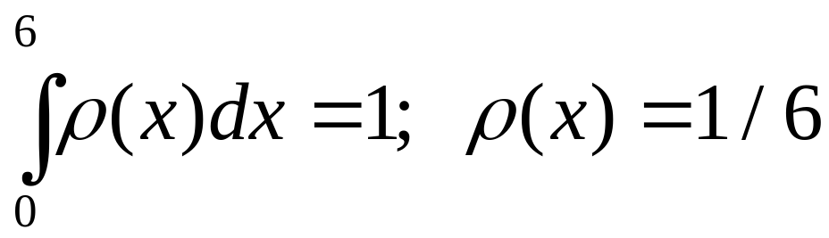
Расчет ρ и ω
1/6
1/6
1/6
1/6
1/6
1/6
(Наш случай) !
0
2
3
6
Notes:
Пример расчета средних величин в дискретном (кубики!) и непрерывном случае. В непрерывном случае плотность вероятности постоянна на всем отрезке <1,6>. В обоих случаях ищем среднее между единицей и шестеркой. Именно поэтому внизу интегрируем от 1 до 6.

Slide 26
Фазовое пространство. Вероятность dω (p,q)
и
Плотность вероятности ρ (p,q)
dpdq = dГ – бесконечно малый объем
Notes:
Микросостояние (точка в фазовом пространстве) определяется 6N координатами. N-число частиц в системе. По три импульса p и координаты q на каждую частицу. Плотность вероятности ρ зависит от 6N координат.

Slide 27
Фазовое пространство Ω. Вероятность dω (Ω ) «попасть в клетку» и Плотность вероятности ρ (Ω )
dΩ – объем клетки
Notes:
Микросостояние (точка в фазовом пространстве) определяется 6N координатами. N-число частиц в системе. По три импульса p и координаты q на каждую частицу. Плотность вероятности ρ зависит от 6N координат.

Slide 28
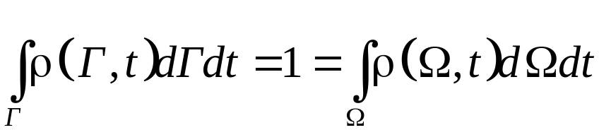
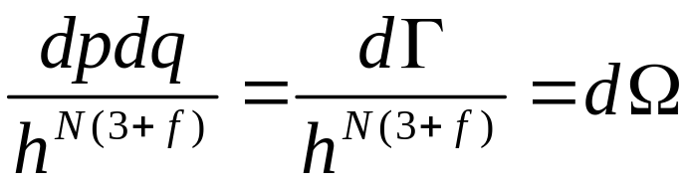

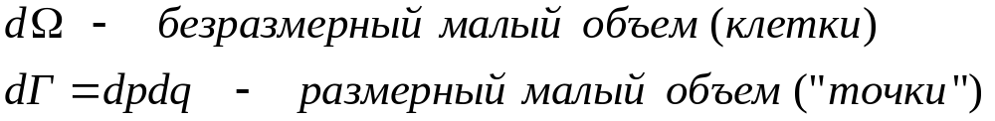
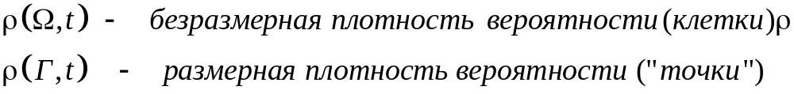
Квазиклассическое приближение

Slide 29
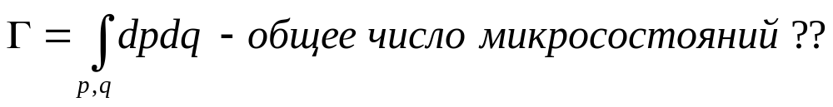
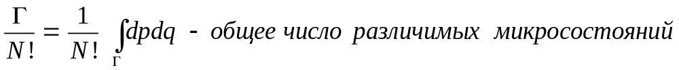
Квазиклассическое приближение
На примере идеального газа:

Slide 30
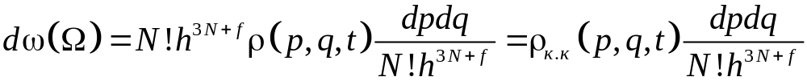
Вот этим выражением мы будем пользоваться:

Slide 31
КАК СИСТЕМА ПЕРЕХОДИТ ИЗ ОДНОГО
МИКРОСОСТОЯНИЯ в ДРГУГОЕ?
(т.е. движется по ФАЗОВОМУ ПРОСТРАНСТВУ)
КАК МЕНЯЕТСЯ ПРИ ЭТОМ ПЛОТНОСТЬ
ВЕРОЯТНОСТИ?

Slide 32
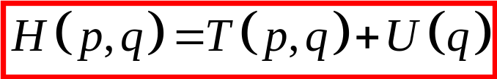
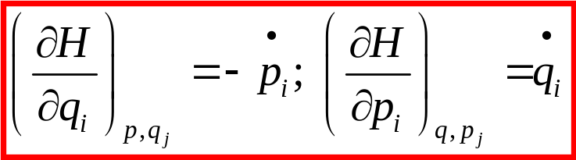
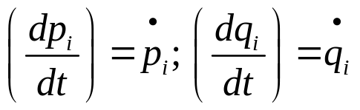
Движение микросостояний по фазовому пространству
Н – Гамильтониан =
= Е – полная энергия системы
Notes:
Переход к квазиклассическому фазовому пространству. Пространство делится на клетки размером h^{3N} (h = 6.6*10⁻³⁴ Дж*с). Число фазовых точек делится на N!, чтобы избавится от «различимости» частиц.

Slide 33
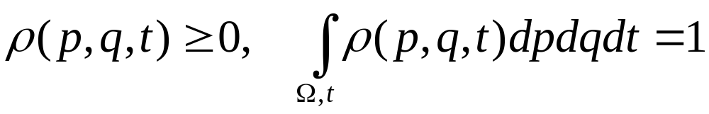
Математические свойства плотности вероятности

Slide 34
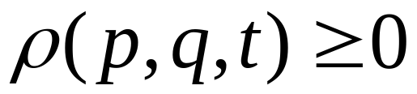
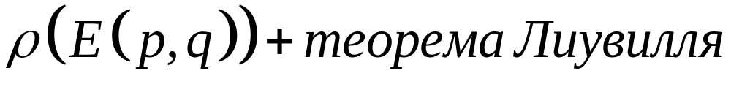
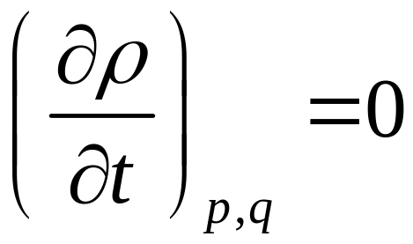
Плотность вероятности в фазовом
пространстве.

Slide 35
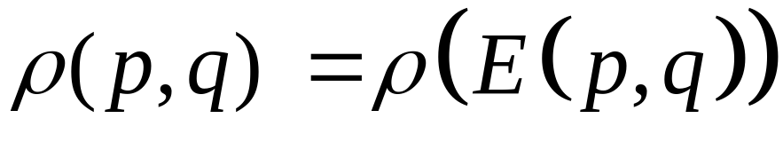
Микросостояния с равной энергией равновероятны.
Плотность вероятности в точках фазового пространства
с равной энергией одинакова.
Вероятность обнаружить систему в микросостояниях
с равной энергией одинакова.
Плотность вероятности не зависит от времени.

Slide 36
РАСЧЕТ СРЕДНИХ ВЕЛИЧИН и ЭРГОИДНАЯ ГИПОТЕЗА

Slide 37
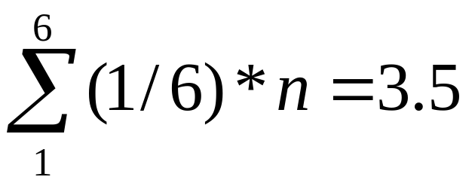
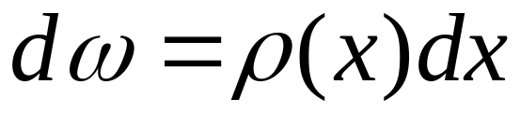
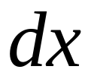
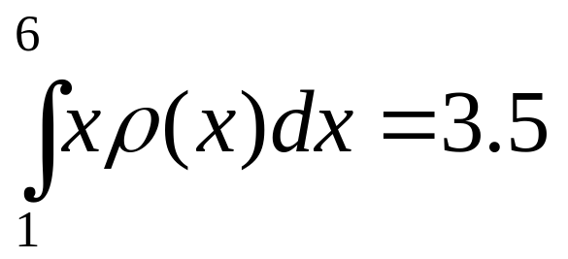
Расчет средних значений функции
1/6
1/6
1/6
1/6
1/6
1/6
1
6
Notes:
Пример расчета средних величин в дискретном (кубики!) и непрерывном случае. В непрерывном случае плотность вероятности постоянна на всем отрезке <1,6>. В обоих случаях ищем среднее между единицей и шестеркой. Именно поэтому внизу интегрируем от 1 до 6.

Slide 38
Эргоидная гипотеза.
Среднее по времени для системы равняется среднему по фазовому пространству

Slide 39

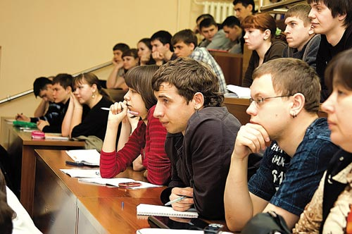
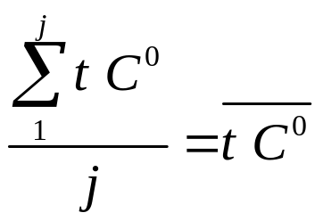
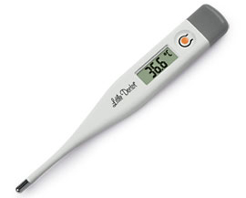
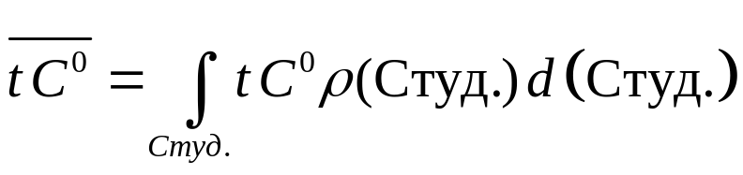
Эргоидная гипотеза.
Среднее по времени для системы равняется среднему по фазовому пространству.
Система
Фазовое пространство

Slide 40
Эргоидная гипотеза. Среднее по времени
ЧАСТИЦА, p(t),q(t)
Одно из микросостояний

Slide 41
Эргоидная гипотеза. Cреднее по фазовому пространству

Slide 42
АНСАМБЛИ ГИББСА
(Ансамбль – фазовое пространство + явный вид функции ρ (Е (p,q))

Slide 43
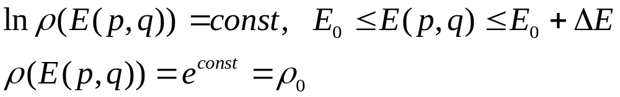
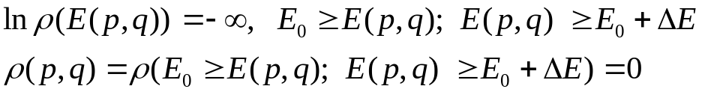
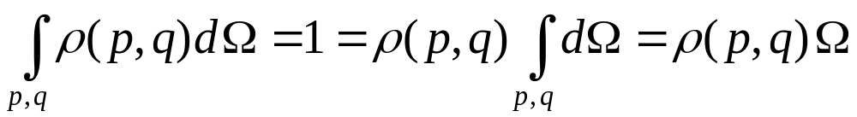
Микроканонический ансамбль
Система с одинаковой энергией во всех реальных микросостояниях

Slide 44
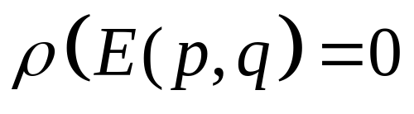

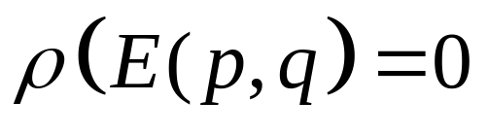
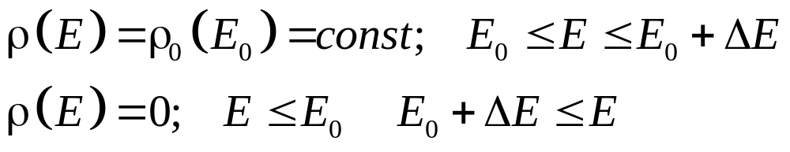
Микроканонический ансамбль
Фазовое пространство

Slide 45
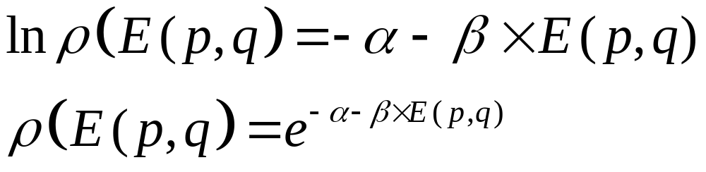
Каноническое распределение
Система с разной энергией в разных микросостояниях. Логарифм плотности
вероятности линейно зависит от энергии
…служит основой для установления связей с термодинамикой. У. Гиббс

Slide 46
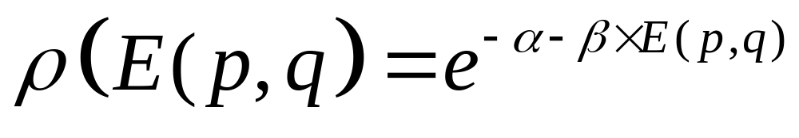
Канонический ансамбль

Slide 47
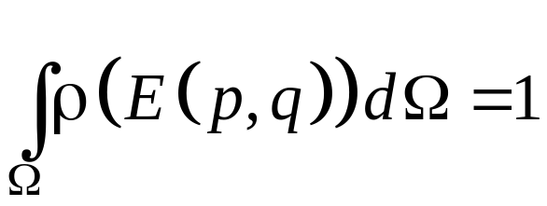



Канонический ансамбль – это система с постоянной
средней энергией.
Энтропия определяется по формуле

Slide 48




Метод Лагранжа: ищем максимум энтропии

Slide 49
В каноническом ансамбле плотность вероятности выбрана
таким образом, что при постоянной энергии обеспечивается
максимум энтропии.
Ансамбль моделирует поведение изолированной системы при
самопроизвольном движении к равновесию.

